Slide 1
MongoDB学习笔记
- - tanghuamao

Slide 2
学习内容
概念
搭建环境
操作
索引
聚合
GridFS
服务器脚本
数据库引用
监控
备份和修复
复制
副本集
oplog
map reduce
其他

Slide 3
概念
文档：MongoDB的核心
集合：一组文档，无模式
数据库：多个集合
命名：文档、集合、数据库需要规范命名（存在系统数据库、保留字等）
不需要创建DB，创建集合。数据生成时，自动生成
功能丰富（mapreduce、副本集等）

Slide 4
环境搭建
下载安装 mongodb
创建服务器目录 mkdir mongodb
创建db目录 mkdir data&&mkdir log&&mkdir conf&&mkdir bin
copy启动文件到bin cp ../mongodb-osx-x86_64-3.2.4/bin/mongod ./bin
创建配置文件 cd conf
vim mongod.conf
port = 12345
dbpath = data
logpath = log/mongod.log
fork = true
启动mongo服务 ./bin/mongod -f conf/mongod.conf
连接mongo ./bin/mongo 127.0.0.1:12345

Slide 5
操作（insert）
原理：驱动程序将数据转换成BSON格式，然后将其送入数据库。数据库解析BSON，检测是否包含“_id”且文档不超过4M，送入数据库
好处：对注入式攻击免疫
坏处：允许写入无效数据
实例：for(i=4;i<100;i++)db.fund_core.insert({a:i})

Slide 6
操作（remove）
删除是永久性、不可撤销性、异步操作
实例：db.fund_test.remove({a:1})

Slide 7
操作（update）
更新是原子级别的，如果两个更新操作同时发生，先到达服务器的先执行，接着执行另一个
1）删除某个字段
db.zd_keyword.update({},{$unset:{“firstLetter”:”"}},{multi:true})
2）增加字段并添加指定值
db.zd_topic.update({},{$set:{create_time:1414985773}},false,true);
3）更新所有字段
db.ask_a1.update({a:7},{a:777})
4）更新部分字段
db.ask_a1.update({c:3},{$set:{b:22}})
5）当文档不存在时插入
db.ask_a1.update({a:100},{b:101},true);
6）更新多条文档
db.ask_a1.update({d:1},{$set:{d:2}},false,true);

Slide 8
操作（find）
1）返回所有文档
db.zd_topic.find({})
2）条件查询
db.fund_infomation.find({recommondPosition:2,status:1}).sort({_id:-1}).limit(10).pretty()
3）查看字段存在的记录
db.zd_topic.find({last_update_time:{$exists:true}});
4）分页查询
db.fund_core.find({}).skip(3).limit(2).sort({a:1})
db.ask_a1.find({}).skip(0).limit(2).sort({a:-1})
5）数量查询
db.ask_a1.find({}).count();
6）正则查询
db.fund_infomation.find({title:/测试/}).pretty()

Slide 9
索引
与关系型数据库索引几乎完全一模一样
如果索引为{a:1,b:1,c:1},{b:1,c:1}查询是用不到该索引的
当创建{a:1,b:1}索引时，{b:1,a:1}查询时该索引有效
每个集合最大索引个数为64个

Slide 10
索引
1）创建
复合：db.zd_topic.ensureIndex({“is_accepted”:1,"status":1,"modify_time":-1},{"background":1})
单键：db.zd_tag.ensureIndex({“zd_tag_id":1},{"background":1})
唯一：db.ask_a.ensureIndex({a:1,b:1},{name:”base2_idx",unique:true})
稀疏：db.ask_a3.ensureIndex({a:1},{unique: true,sparse:true})
当a有些文档不存在时，创建会报错。sparse等于true作用是当a不存在时，不进入索引
2d：db.location.ensureIndex({“w”:"2d"})
2）查看
db.zd_topic.getIndexes()
3）删除
db.ask_a.dropIndex(“base_idx")
4）查看索引使用情况
db.fund_core.find({a:23}).explain(‘executionStats')
5）强制使用索引
db.fund_core.find({a:23}).hint(‘a:1’)

Slide 11
聚合
count
db.fund_core.count()
distinct
db.fund_core.distinct(‘c');
sort
db.fund_core.find({}).sort({a:-1});
group

Slide 12
GridFS存储文件
储存二进制文件机制
优势
1）简化需求
2）直接利用已搭建完成的复制、分片服务
3）可放置大量文件
4）不产生磁盘碎片

Slide 13
GridFS存储文件
使用mongofiles上传
命令：put、get、search、list
实例：./bin/mongofiles --host=127.0.0.1 --port=12345 put index.txt
查看：db.fs.files.find({filename:'2.txt'})
查看所有文件：db.fs.files.distinct('filename')

Slide 14
服务器端脚本
通过db.eval函数执行任意javascript脚本
Deprecated since version 3.0
实例：db.eval(function(a, b) { return a + b; },2,3)
执行脚本时，必须考虑安全性。比如，db.eval(function() { print(‘aa’);db.dropDatebase();})

Slide 15
数据库引用
DBref：内嵌文档
存储一些对不同集合的文档的引用时，可以使用DBref
实例：
db.fund_100.insert({_id:3,a:1,b:2})
db.fund_101.insert({c:1,’references':[{'$ref':'fund_100','$id':3}]})
db.fund_101.find()
var obj = { "_id" : ObjectId("57a837a423ecd9d8a79e8901"), "c" : 1, "references" : [ DBRef("fund_100", 3) ] }
obj.references.forEach(function(ref){printjson(ref.fetch())})

Slide 16
监控
启动mongod时，开启http服务器
配置文件增加：rest = true
默认监听端口为mongod端口号+1000
http://localhost:13345

Slide 17
备份和修复
dbpath：数据目录，配置文件可配置，默认/data/db/
数据库加锁
db.runCommand({fsync:1,lock:1})
数据库解锁
db.$cmd.sys.unlock.findOne()
db.fsyncUnlock()
数据库备份
./bin/mongodump --host 127.0.0.1 --port 12345 -d fund -o databak1
数据库恢复
./bin/mongorestore --host 127.0.0.1 --port 12345 databak1/
数据修复
db.repairDatabase()

Slide 18
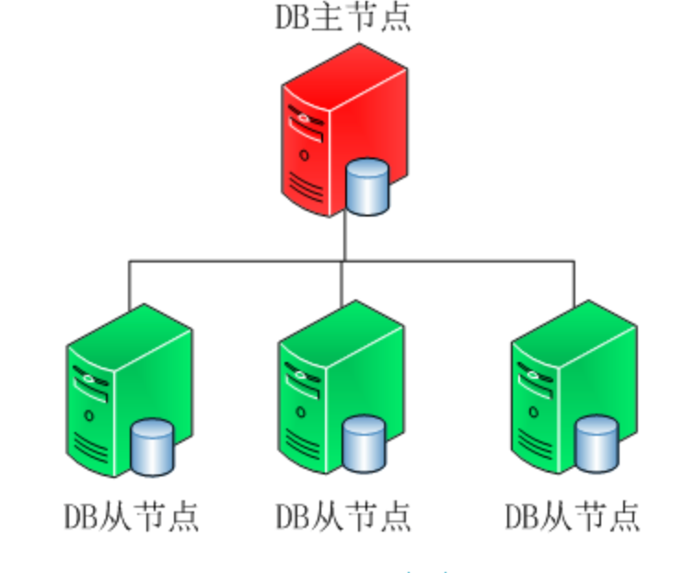
主从复制
方式非常灵活
可用于备份、故障恢复、读扩展等
从节点可通过sources集合进行配置

Slide 19
主从复制
创建目录：master、slave
启动服务：
master: ./bin/mongod --dbpath master --port 10000 --master
slave：./bin/mongod --dbpath slave --port 10001 --slave
注意：slave需做如下操作
rs.slaveOk() //从库默认不能写
db.sources.insert({host:’127.0.0.1:10000’,source:'main'})

Slide 20
副本集
有自动恢复功能的主从集群
没有固定的主节点
自动化
对开发者友好

Slide 21
副本集
创建数据目录
mkdir -p ./dbs/node1 ./dbs/node2 ./dbs/node3
启动
./bin/mongod --dbpath ./dbs/node1 --port 20001 --replSet noah/mac.local:20002
./bin/mongod --dbpath ./dbs/node2 --port 20002 --replSet noah/mac.local:20001
./bin/mongod --dbpath ./dbs/node3 --port 20003 --replSet noah/mac.local:20001,mac.local:20002
初始化
config={'_id':'noah','members':[{'_id':1,'host':'mac.local:20001'},{'_id':2,'host':'mac.local:20002'},{'_id':3,'host':'mac.local:20003'}]}
rs.initiate(config)
设置副节点可读
rs.slaveOk()
查看状态
rs.status()

Slide 22
oplog
主节点的操作记录，operation log简称
存在于local数据库，oplog.$main集合中
每一个文档代表一个操作
查看oplog
db.oplog.rs.find({}).pretty()
从节点定期轮询主节点获得这些操作，然后对从节点执行这些操作，从节点就能保持与主节点数据同步

Slide 23
map reduce(1)
public function getCntsByCurrentDay($userId,$operationType){ $startTime = strtotime(date('Y-m-d',time())); $where = array( 'userid' => intval($userId), 'operation_type' => intval($operationType), 'status' => Const_Score::SCORE_STATUS_ONLINE, 'create_time' => array( '$gt' => intval($startTime), ), ); $data = array( 'mapreduce' => $this->table, 'map' => 'function (){emit(this.userid,this.score);}', 'reduce' => 'function (key,value){return Array.sum(value);}', 'query' => $where, 'out' => 'score_detail_cnts', ); $this->mongo->command($data); $info = array_shift( $this->mongo->get('score_detail_cnts') ); return $info['value']; }

Slide 24
map reduce(2)
计算指定字段总和
db.fund_test.insert({a:1,b:2,c:3})
map=function (){emit('total',this.a + this.b + this.c)}
reduce=function (key,value){return Array.sum(value);}
db.runCommand({'mapreduce':'fund_test','map':map,'reduce':reduce,'out':'tmp'})

Slide 25
其他
wiredTrige存储引擎
mongos

Slide 26
end

